Slide 1
U svijetu likovnih umjetnika 4
Roy Lichtenstein

Slide 2
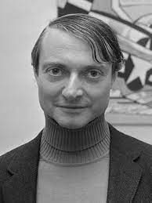
Zanimljivosti
27. listopada 1923. - 29. rujna 1997.
američki pop umjetnik
najranija serija slika, kojom je stekao ugled, bila je serija slika uvećanih crteža iz stripova
koristi debele obrise, površine čistih jednoličnih boja i savršeno osjenčane plohe

Slide 3
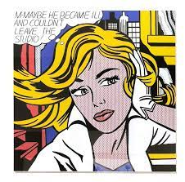
Stvaralaštvo

Slide 4
Vaš zadatak je flomasterima naslikati portet majke, ali tako što ćete dijelove tijela točkati.
Sretno!

